Slide 1
졸업작품 요구사항분석
Polaroid Diary
201721963 정찬욱

Slide 2
인터페이스 요구사항
하드웨어 인터페이스 요구사항
외부시스템 | IOS 스마트폰
데이터 형식 | 텍스트, 이미지, 그래프 등
소프트웨어 인터페이스 요구사항
구현환경 | Xcode
인터페이스 목적 | 다이어리, 투두 작성
데이터 형식 | 텍스트, 이미지, 그래프 등
운영체제 | iOS
데이터베이스 | Realm

Slide 3
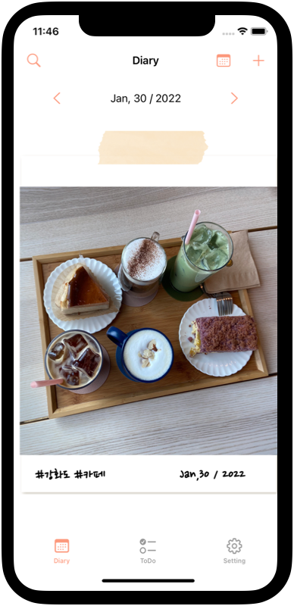
상세기능 요구사항 - Diary
다이어리를 추가, 수정, 삭제 할 수 있어야한다.
다이어리 정보는 사진, 내용, 해시태그, 날짜를 포함 해야 한다.
사진은 갤러리, 혹은 카메라에서 등록할 수 있어야 한다.
같은 날짜에 두 개의 다이어리를 작성할 수 없어야 한다.
해시태그를 통해 검색할 수 있어야 한다.
캘린더에서 작성된 다이어리가 있다면 해당 날짜에 점을 통해 다이어리 작성 여부를 알 수 있어야 한다.
캘린더 해당 날짜를 누르면 작성된 다이어리 정보를 화면에 보여줘야 한다.
이전, 다음 이동 버튼으로 이전, 다음 다이어리를 보여줘야 한다.

Slide 4
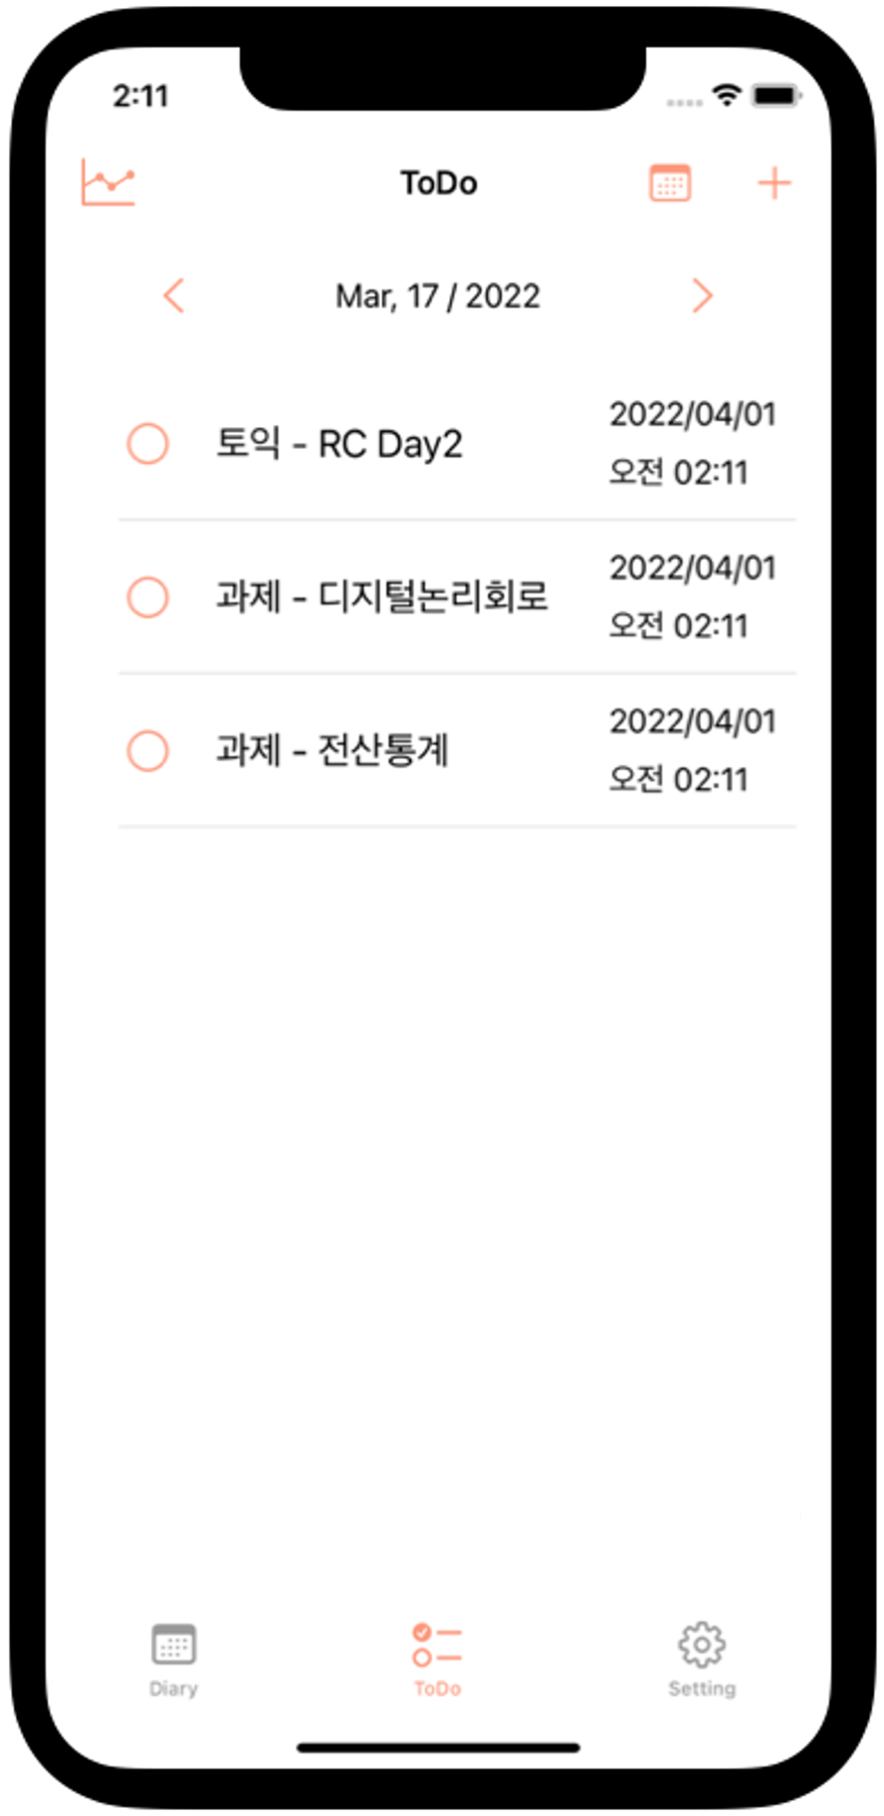
상세기능 요구사항 - To Do
투두를 추가, 수정, 삭제 할 수 있어야한다.
투두 정보는 제목, 메모, 시작날짜, 종료날짜를 포함 해야 한다.
종료날짜까지는 투두에 계속해서 보여줘야 한다.
투두 버튼이 체크되면 글씨를 흐리게 바꿔줘야한다.
체크된 버튼의 개수로 주간 성취율을 보여줘야 한다.
캘린더에서 작성된 투두가 있다면 해당 날짜에 점을 통해 투두 작성 여부를 알 수 있어야 한다.
캘린더 해당 날짜를 누르면 작성된 투두 정보를 화면에 보여줘야 한다.
이전, 다음 이동 버튼으로 이전, 다음 투두를 보여줘야 한다.

Slide 5
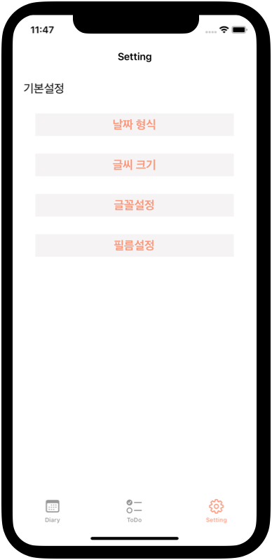
상세기능 요구사항 - Set
날짜 형식을 나타내는 정보를 보여줘야한다.
날짜 형식을 선택해서 변경했을 때, 다이어리와 투두의 날짜 형식을 변경해야 한다.
글자 크기를 나타내는 정보를 보여줘야한다.
글자 크기를 선택해서 변경했을 때, 다이어리와 투두의 글자 크기를 변경해야 한다.
글꼴 정보를 보여줘야한다.
글꼴을 선택해서 변경했을 때, 다이어리와 투두의 글꼴을 변경해야 한다.
필름 정보를 보여줘야한다.
필름을 선택해서 변경했을 때, 다이어리의 필름을 변경해야 한다.

Slide 6
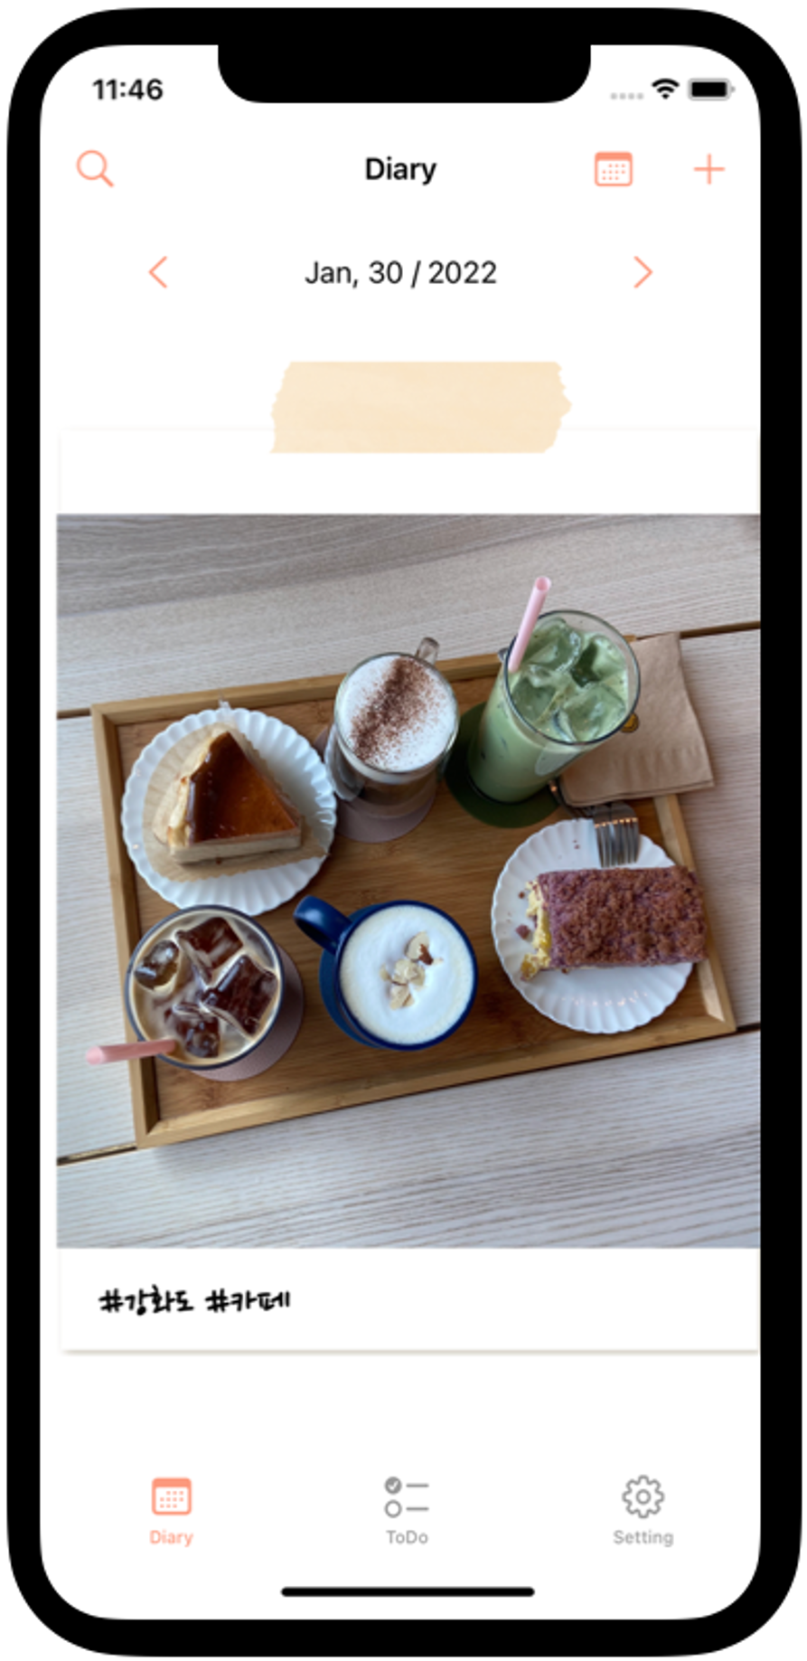
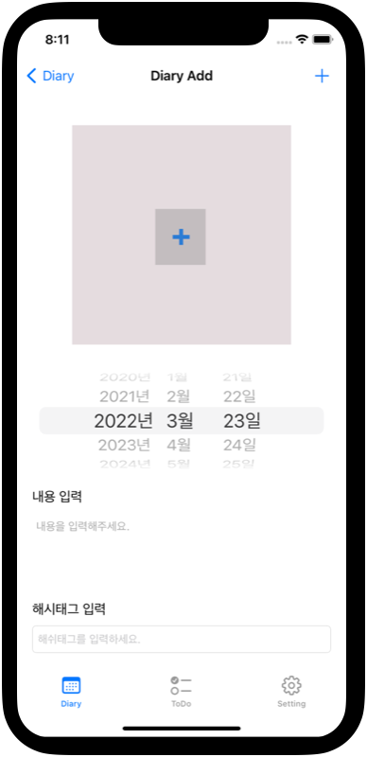
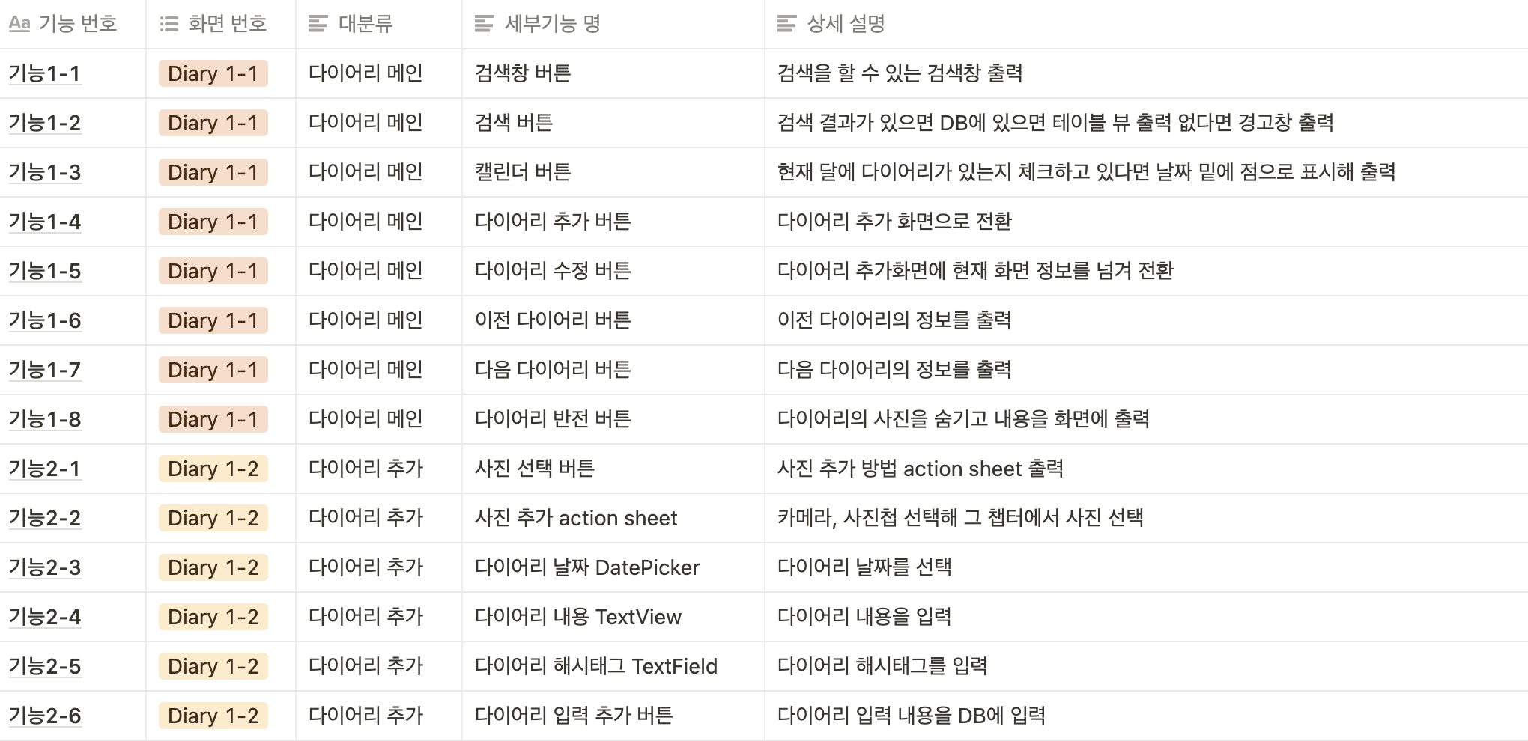
기능 명세서- Diary
1-1
1-2

Slide 7
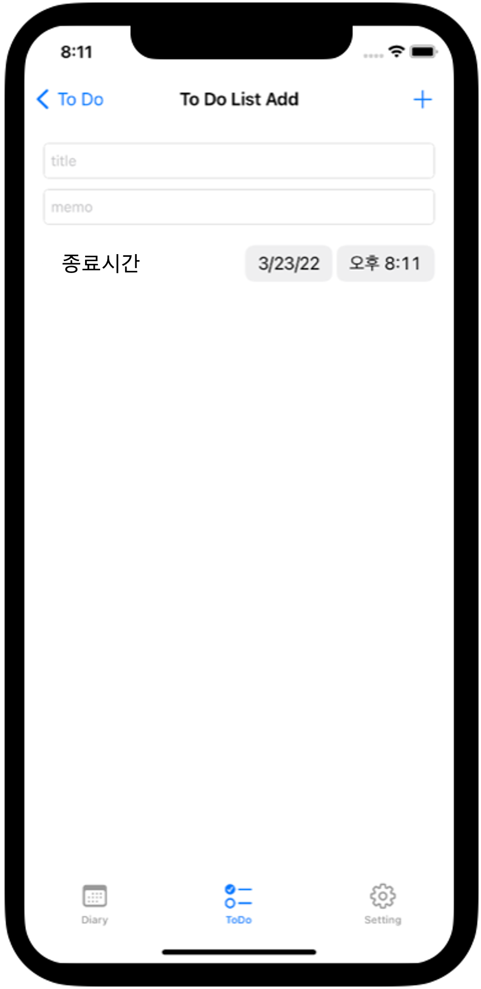

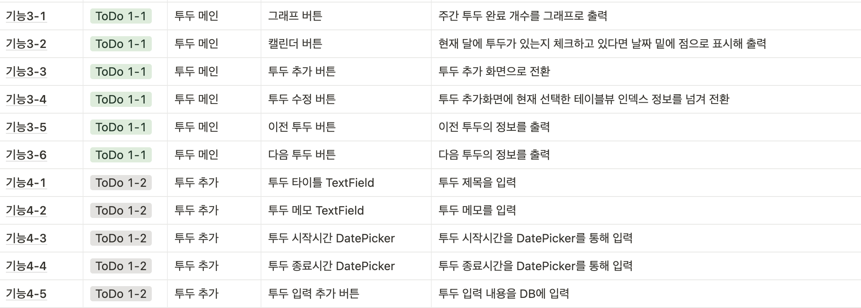
기능 명세서 - To Do
1-1
1-2
시작시간

Slide 8
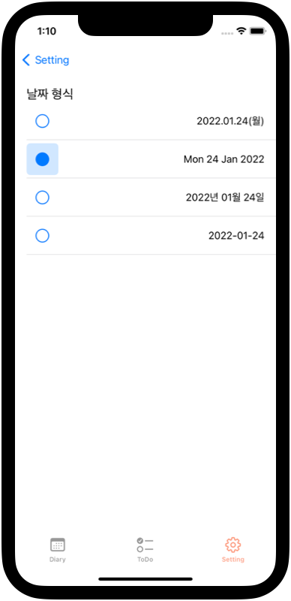
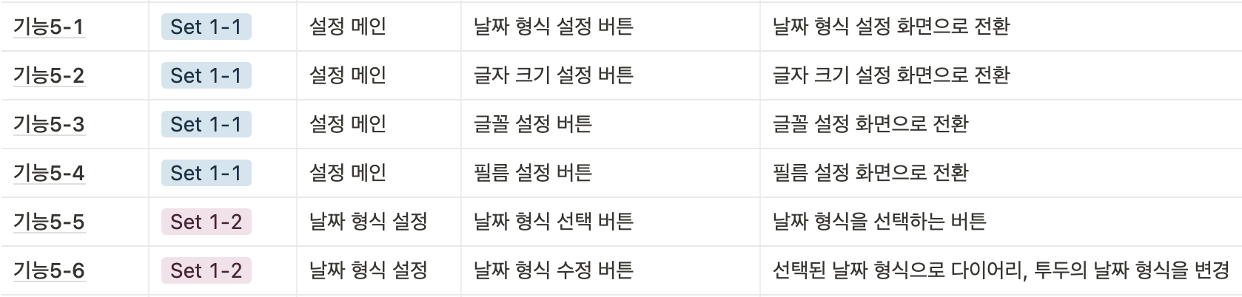
기능 명세서 - Setting
1-1
1-2

Slide 9
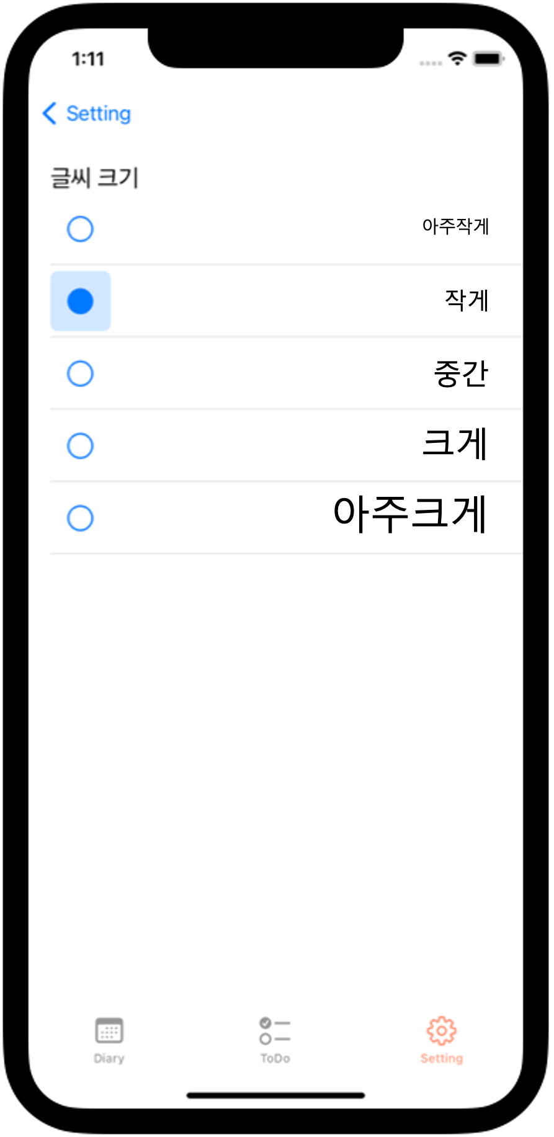
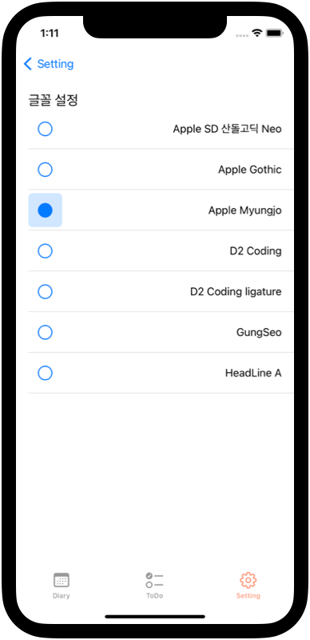
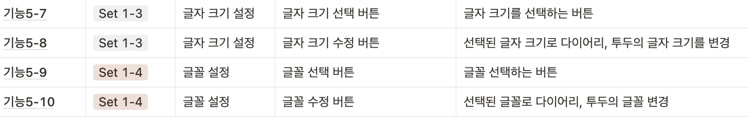
기능 명세서 - Setting
1-3
1-4

Slide 10
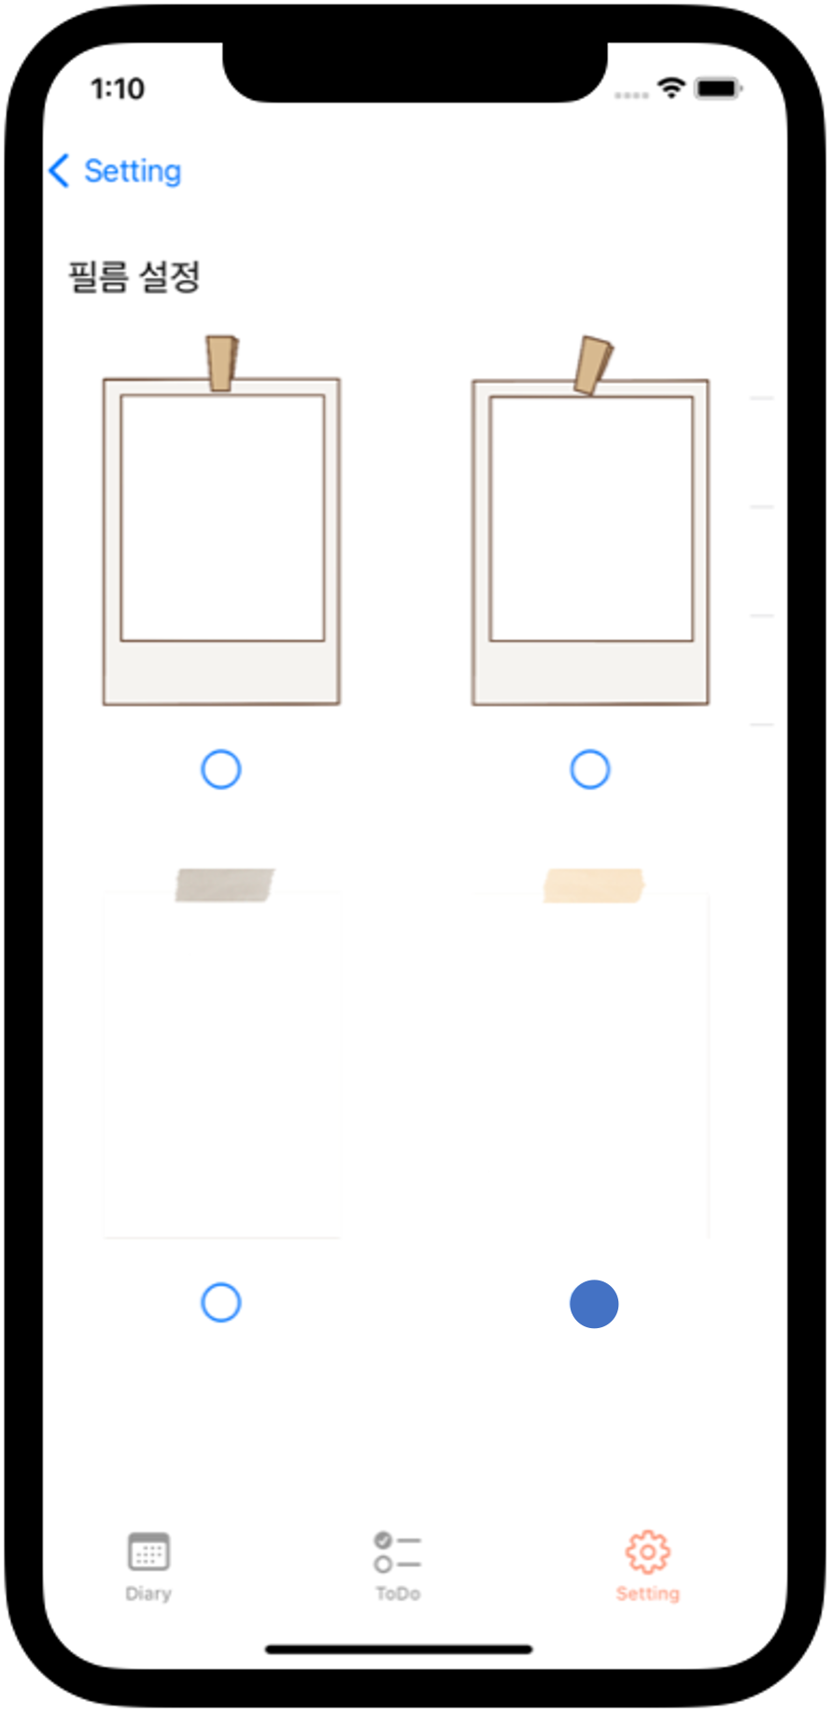
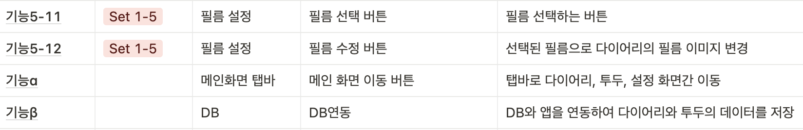

기능 명세서 - Setting
1-5

